Slide 1

이게 뭔데 난리야
2017.06.30 특강
2017 구산고등학교
세미클론부

Slide 2

이 뭐야
비트코인
Bitcoin
ISO 4217 코드 | BTC (비표준), XBT (비공식)
중앙은행 | 없음
도입일 | 2009년 1월 3일
사용국 | 전 세계
분류 | 암호화폐
기호 | BTC,
발행 방식 | PoW(Proof-of-Work, 작업 증명)
현재 발행량 | 16,351,062 BTC
최대 발행량 | 21,000,000 BTC
공식 홈페이지

Slide 3
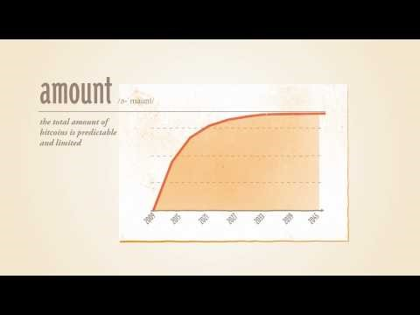

Slide 4
상세
향후 100년간 발행될 화폐량이 미리 정해져 있고, 2100만 개까지만 발행 된다.
세계 통화로 사용되기는 턱없이 부족한 숫자지만 1BTC가 소숫점 아래 8자리, 즉 0.00000001BTC 까지 분할이 가능하다.
앞으로 발행될 모든 비트코인의 총량이 2100만 개이니, 결과적으로는 현재 기준으로 21,000,000 * 100,000,000 = 2,100,000,000,000,000(2100조) 사토시가 유통될 수 있다.

Slide 5
비트코인의 세부 단위
1 BTC | (비트코인, bitcoin)
0.01 BTC | 1cBTC (센티코인, Centicoin)
0.001 BTC | 1mBTC (밀리코인, millicoin)
0.000001 BTC | 1μBTC (마이크로코인, microcoin) 또는 (비츠, bits)
0.00000001 BTC | 1 satoshi (사토시, satoshi)

Slide 6
채굴이다 채굴!!!
비트코인 채굴(Mining)은 기존 화폐의 중앙은행처럼 통화의 공급과 거래의 보증을 책임지는 역할을 한다.
그러나 중앙은행과 달리 채굴은 네트워크를 통해 P2P 방식으로.
이 과정에서 가장 먼저 블럭 생성에 성공하는 노드에게만 현상금이 주어지므로, 각 채굴 노드는 현상금을 먼저 받기 위해 경쟁하게 되고, 동시에 다른 채굴 노드가 잘못된 거래가 담긴 블럭을 생성할 경우 자신의 이득을 위해 거절하게 된다.

Slide 7
채굴 하지 마라
점점 비트코인에 대한 사람들의 관심이 높아지면서 문제의 난이도가 올라가 이제는 개인용 컴퓨터를 수십 년 동안 계속 켜놓고 돌려도 풀 수 있을까 말까 한 수준
이 때문에 팀을 이뤄 채굴을 하는 이용자들(채굴 연합 혹은 mining pool)이 존재하며, CPU나 GPU를 병렬 구성하여 채굴에 써먹는 이들도 심심찮게 있다.
채굴에 참여하는 것은 힘들다.
이제 시작하려는 사람들이 자신의 GPU로 돌리려고 하는 경우 오히려 전기요금이 더 나올 수도 있다.

Slide 8
채굴 과정
퀘스트를 클리어해야 얻을 수 있고
퀘스트가 몇 십 명이 몇 날 며칠 매달릴 정도로 힘들며
산출량이 정해져 있고(드랍율 낮음)
인터넷의 가상화폐고
현금성이 있다
채굴에 참여하는 것은 힘들다. 이제 시작하려는 사람들이 자신의 GPU로 돌리려고 하는 경우 오히려 전기요금이 더 나올 수도 있다.
게다가 몇몇 mining pool의 경우 아예 ASIC 등의 기계가 없으면 참여 불가능인 곳도 있다.

Slide 9
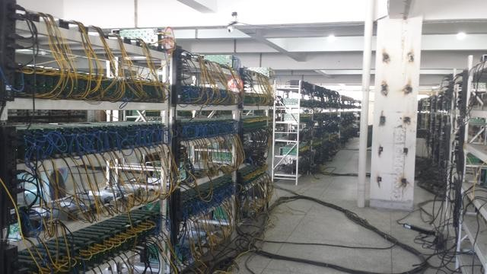
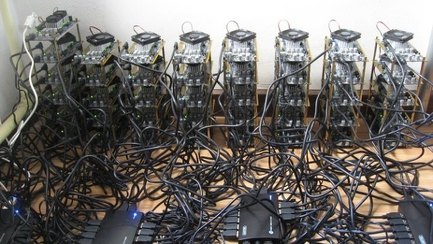
채굴광산(……)

Slide 10
비트코인 실제 거래 현황
https://coinone.co.kr/chart/

Slide 11
비트코인은 익명성을 보장한다?
세간의 인식과는 달리 비트코인은 익명성을 보장하지 않으며, 오히려 웬만한 금융사에 뒤지지 않을 만큼 투명하다.
단지 실제 거래자와 비트코인 주소 간의 연관성을 찾는 게 문제일 뿐, 거래자의 비트코인 주소를 찾기만 하면 언제 얼마만큼의 돈을 누구에게로 보냈는지 경찰이 아니라도 누구나 손쉽게 알 수 있다.

Slide 12
4. 비트코인 사용법
비트코인 활용방법과 사용방법 비트코인 간단 설명서(비트코인 튜토리얼)
사용자들은 각각의 고유주소를 가진 지갑을 개인 소프트웨어나 거래소, 웹 사이트 등에서 생성하고, 이 지갑을 통해 비트코인을 거래한다. 비트코인 주소는 1 혹은 3으로 시작하고 그 뒤에 26~35자리의 숫자, 영문 대소문자들의 무작위한 문자열이 있다.
비트코인 입금 수단은 문자형 주소에 비트코인을 보내거나 QR코드로 송금하는 2가지 종류가 있다.
지갑을 만드는 데는 이름이나 전화번호, 이메일 등의 어떠한 개인정보도 필요하지 않으며 이용자들은 무려 156아승기개의 지갑을 만들 수 있기 때문에 전 세계 사람들이 모두 사용해도 주소가 부족하지 않는다. 어느 정도 숫자인지 감이 안 온다면, 전세계 인구를 100억이라고 가정하고 100억 명이 1인당 지갑을 1만 개씩 생성한다고 해도 마치 바다에 물 한 컵 붓는 수준.

Slide 13
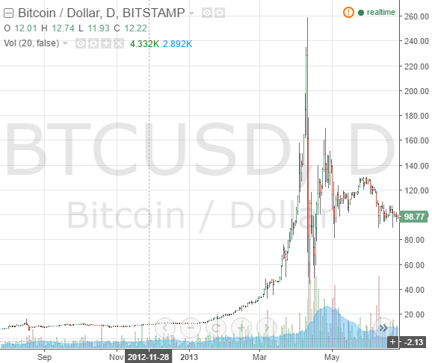
반감기도 있다!
위에서도 설명했다시피 채굴을 계속 하다보면 한정된 양에 따라 채굴 보상이 반감하게 된다.
최초 비트코인 생성: 2009년 1월 3일 (보상 50BTC)
첫 번째 반감기: 2012년 11월 28일 (보상 25BTC)
두 번째 반감기: 2016년 7월 10일 (보상 12.5BTC)
세 번째 반감기: 2020년 7월 예상 (보상 6.25BTC)
1차 반감기를 예로 들자면 반감기 시작일로부터 4개월에 걸쳐서 12$로 시작하여 260$까지 최대 약 2,000% 상승하여 비정상적인 상승세를 보이고 있다.

Slide 14
요약, 장점
비트 코인은 타 화폐에 비해 높은 자유성과 투명성에서 가치를 지닌다.
요약, 단점
비트코인은 실물의 부재와, 법적 장치가 없다는 점에서 안정성이 떨어진다.

Slide 15
마이크 헌이 개략적으로 요악한, '비트코인의 문제점'은 다음과 같다. 지금 가진 돈을 옮길 수 없다. 높은 수수료를 물어야 하는데, 수수료 율을 예측할 수 없으며 심지어 빠르게 증가한다. 구매자가 물건을 들고 가게 문을 나선 뒤에 단추 한 번만 누르면 결제를 취소할 수 있다(당신이 이 ‘기능’을 모른다고 해도 상관 없다. 비트코인이 이를 허용하도록 바꾸기만 하면 그만이다.) 거대한 백 로그와 신뢰할 수 없는 결제에 시달린다. 중국이 통제한다. 이를 개발 중인 회사와 사람들이 내전을 벌인다.

Slide 16

2교시는 자습 또는 개인상담 및 대학 진학 상담이 있을 예정입니다.
2017.06.30 특강 끝

